Slide 1
Digitalizacija namakanja zelenjave
Zakaj je intenzivnost namakanja glede na fenofaze pomembna?
Predstavitev pristopa namakanja pri projektu digitalizacija namakanja zelenjave.
Boštjan Kristan univ.dipl.ing.kmet., Kmetijsko gozdarski zavod Maribor, 12.06.2020

Slide 2
Zakaj je nujno namakati glede na potrebe rastlin?
Zaradi same porabe vode
Zaradi doseganja prevelike talne ali zračne vlage
Zaradi izpiranja hranil
Zaradi spreminjanja reakcije tal-posebno pri fertigacijskih sistemih
Pojava bolezni
Pojava škodljivcev

Slide 3
Bolezni vrtnin v povezavi z namakanjem
V kolikor imajo rastline preveč vlage so bolj sočne, bolj bujne in bolj dovzetne na bolezni
Vlaga povečuje možnosti razvoja patogenov
Kapljični način ima velike prednosti pred oroševanjem
Padavica sadik, bela gniloba, siva plesen

Slide 4
Škodljivci na vrtninah
Visoka zračna vlaga pospešuje razvoj nekaterih škodljivcev, nizek delež v tleh pa zavira rast in razvoj rastlin
Navadna pršice, listne uši (prenašalke virusov), sovke, strune, polži, mokasta kapusova uš, kapusove stenice, kapusov bolhač, kapusova muha…

Slide 5
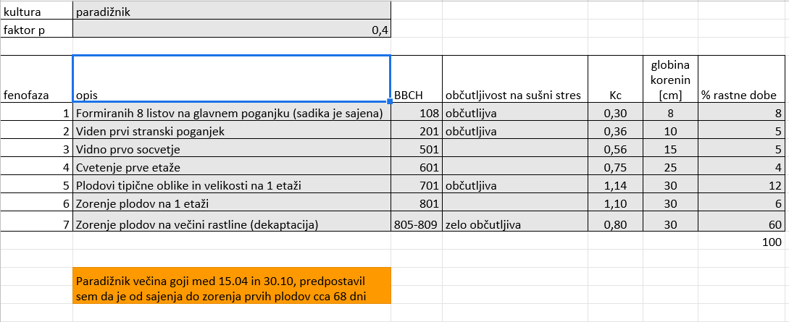
Model namakanja po fenofazah pri projektu Digitalizacija namakanja zelenjave (paradižnik)

Slide 6
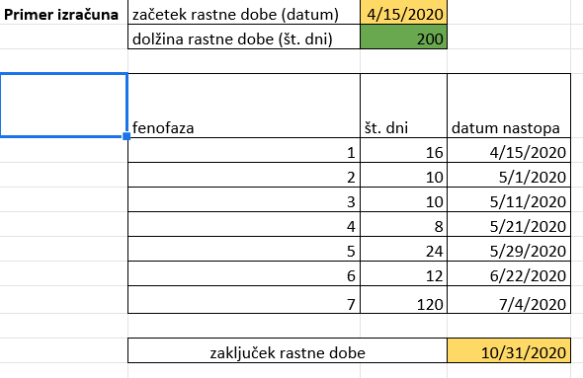
Model namakanja po fenofazah v projektu digitalizacija namakanja zelenjave

Slide 7
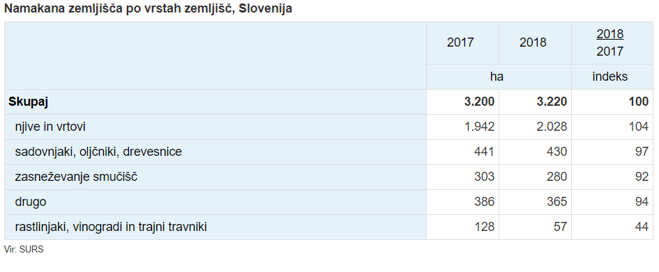
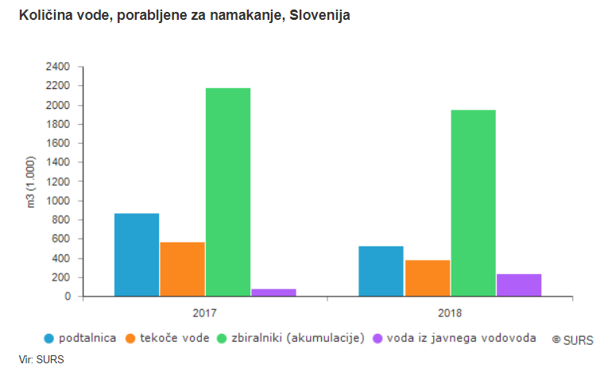
Namakanje v Sloveniji
Izziv naše prihodnosti bo
zagotovo povečati pokrite
površine namenjene
pridelavi zelenjave
in s tem povečati tudi
namakane površine!

Slide 8
Hvala za pozornost!
Spremljajte nas na spletnih straneh:
https://namakanje.si/

